Slide 1
简氏（Jane‘s）系列数据库
介绍与基础使用指南
CINFO-现代信息
2021年12月

Slide 2
目录
1. Jane's数据库介绍
1.1 Jane's信息集团简介
1.2 Jane's数据库特点
1.3 Jane's数据库包含领域
2. Jane's数据库使用指南

Slide 3
1. Jane's数据库介绍
1.1 Jane’s信息集团简介
Jane’s信息集团成立于1898年，由原简氏出版公司、防务市场服务公司(DMS)和国际航空有限公司（ISA）三个情报公司组成，总部设在英国伦敦。用户遍及180个以上国家与地区的军事机构、跨国公司、政府部门与高等院校等。是目前世界上最大的防务、宇航和运输方面的情报机构和出版商，向用户提供上述领域内内容广泛的情报产品和分析服务。
Jane’s信息集团提供的产品与服务包括：每日通报、每月通报、周刊和月刊性杂志、简氏年鉴、 DMS市场情报报告、市场研究、预测、数据库等。
Jane’s信息集团凭借100多年的宝贵经验，不断推出和完善自身产品，在业内享有很高声誉，为国防工业、市场和客户提供着无与伦比的知识服务。

Slide 4
1. Jane's数据库介绍
1.1 Jane’s信息集团简介
成立时间：1898年
创始人：弗雷德里克·托马斯·简（Fred T. Jane， 1865-1916 ）
第一本刊物：《简氏全球军舰》（Jane's All the World's Fighting Ships）
（现名称：《简氏军舰》Jane's Fighting Ships）
知名出版物：《简氏防务周刊》（Jane's Defence Weekly）
《简氏全球航空器》（Jane's All the World's Aircraft）
《简氏国际防务评论》（International Defence Review）
行业标签：信息服务、顶级智库
访问网址：http://janes.cinfo.net.cn/

Slide 5
1. Jane's数据库介绍
1.2 Jane’s数据库特点
1、权威性
其报告均来源于本领域的资深专家，更有许多是来自许多国家在任的政
府部门高级职员。但100%做到绝不泄密。
2、公正性
Jane’s的报告站在公正、客观的角度，分析各个国家和地区面临的国
家安全与风险 。
3、深入性
由于撰稿专家来自权威部门和权威专家，因此，才有可能将事件进行深
入分析。
4、广泛运用
各个国家和地区的智库、政府部门、学术机构均把Jane‘s数据库作为
最为深入研究、分析当前国际问题的最权威信息源。在我国，中国现代
国际关系研究院把Jane’s数据库列为最重要资源之一。

Slide 6
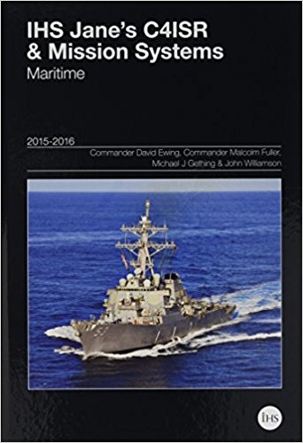
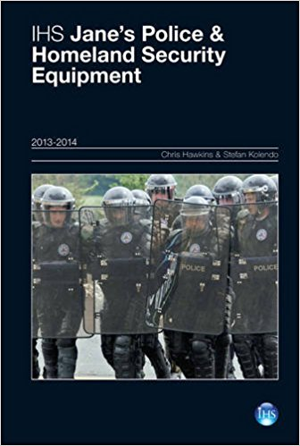
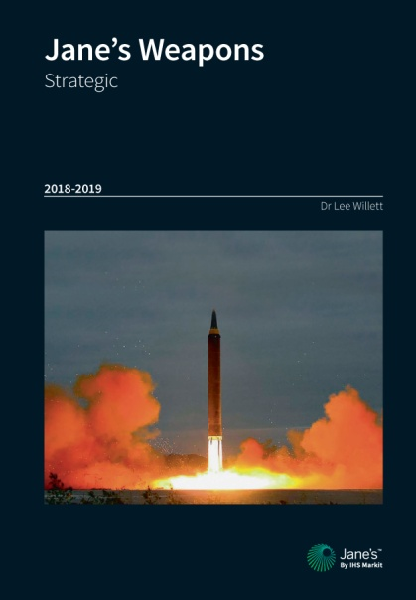

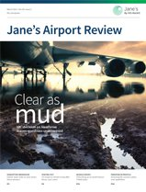

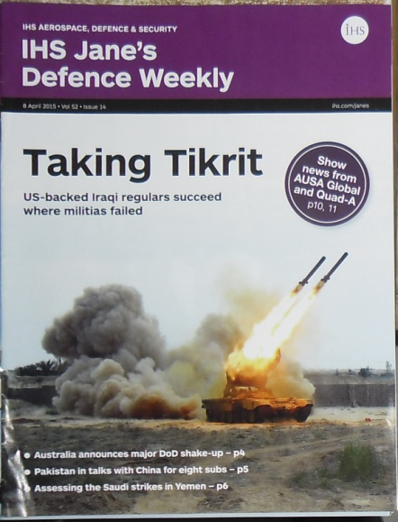
1. Jane's数据库介绍
简氏——期刊、杂志、年鉴

Slide 7
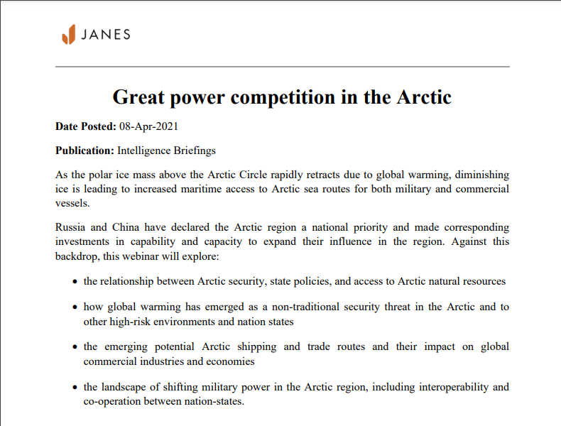
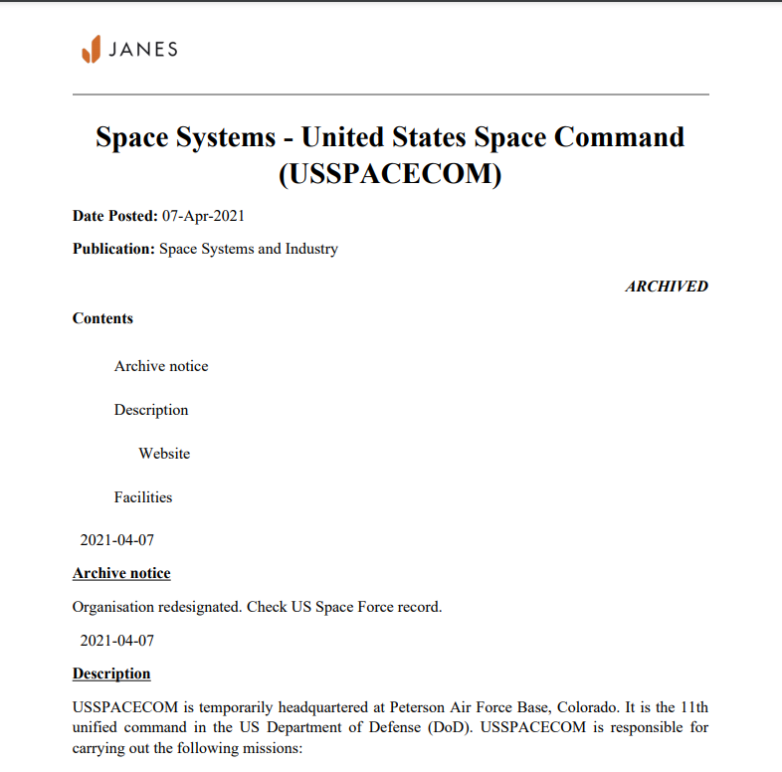
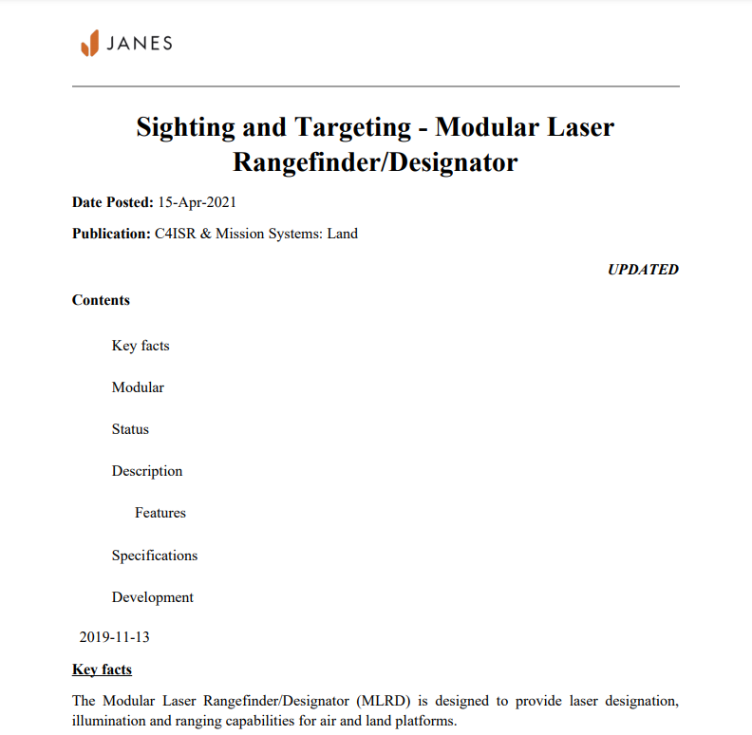
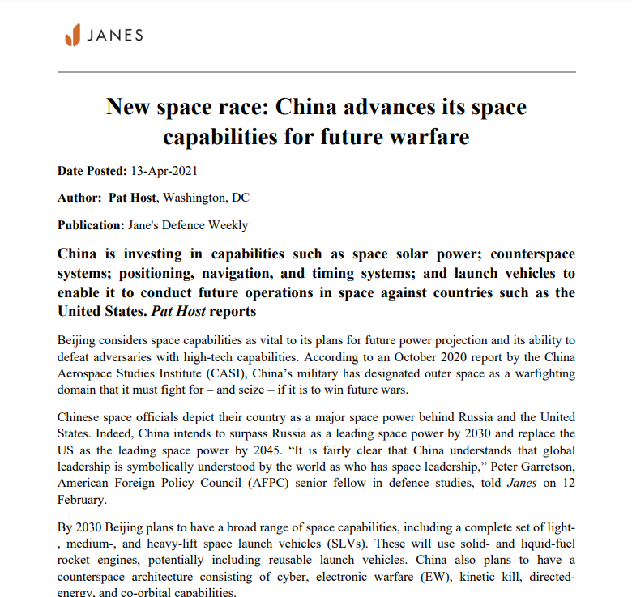
1. Jane's数据库介绍
简氏——报告

Slide 8
1. Jane's数据库介绍
简氏——报告——特点
Reports：
独家的权威专家撰写的评述（Comment）与分析（Analysis）
汇集全球专业领域最资深专家的学术研究成果
内容详尽，措词严谨，反复论证
内附大量相关图片与照片
报告内附有大量参考链接（Related Links），可供参考相关主题内容
报告内容不断更新（Key: Green = updated content）
同时提供PDF和WORD两种格式用于下载
支持在线打印

Slide 9
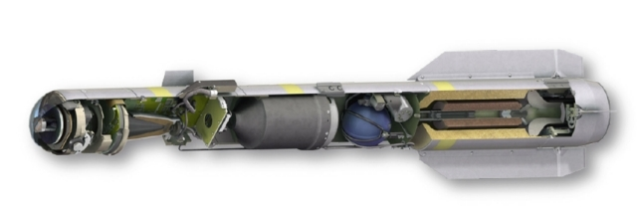
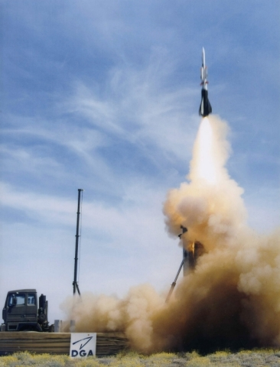
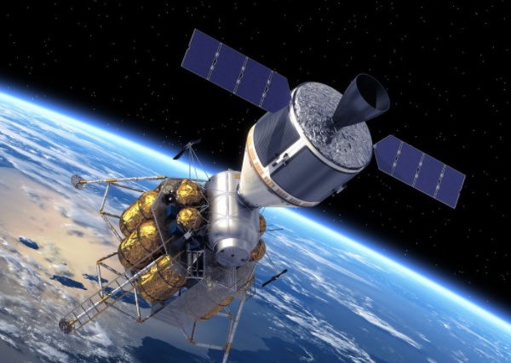

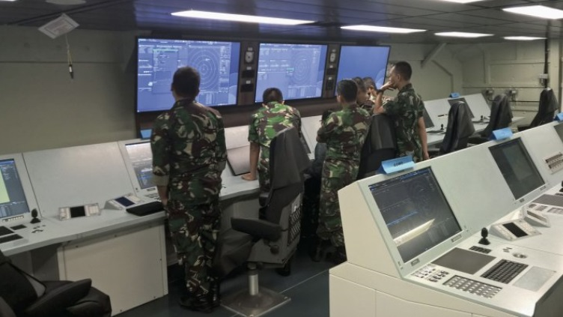
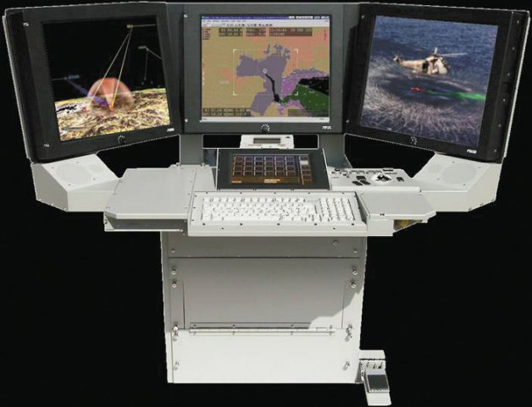
1. Jane's数据库介绍
简氏——图片、照片

Slide 10




1. Jane's数据库介绍
1.3 Jane’s数据库包含领域
军事装备与技术
1、防务：空中与空间
2、防务：海上
3、防务：地面
4、防务：C4ISR与任务
系统武器
5、防务：武器
6、防务：资讯
国家风险与军事能力
1、安全：国家风险
2、安全：军事能力评估
3、安全：资讯
恐怖主义与叛乱
1、国家简报
2、国际安全问题评析
3、突发事件报道
4、前瞻预测
交通系统
1、铁路
2、城市交通

Slide 11
1. Jane's数据库介绍
军事装备与技术
简氏军事装备与技术情报中心（Defence Equipment & Technology Intelligence Centre, JDET)
简氏基于其最传统的军事内容整合并发展而成的数据库
资源来自简氏的海军、陆军和空军的军用装备与技术资料和各类参考信息
包含《简氏防务周刊》、《简氏国防工业》等优质内容资源，并收录有大量高分辨率的图片和图像
实时提供全球各个国家和地区的最新资料，每天新增内容1万条以上，每年信息量至少400万条并包括100万张图片及100万个表格等。
所有信息都是经过核实和验证的。由简氏独家采集和撰写，并且没有被收录在任何其他数据库中，是一部有关军事装备与情报的高级百科全书。

Slide 12
1. Jane's数据库介绍
国家风险与军事能力
《国家风险模块》（Security: Country Risk Module）
就影响国家安全与稳定的最重要和最紧迫的风险进行评估
分析195个国家和74个地区的安全形势，涉及政治、安全环境、基础设施、经济与资源、非政府武装等内容，并附加区域概述
将全球分为以下17个区域方便研究：
中非、中美洲及加勒比地区、中欧及波罗的海地区、中国及东北亚、东地中海地区、北非、北美、大洋洲、俄罗斯及独联体、南美、南亚、东南亚、非洲南部、巴尔干、海湾国家、西非、西欧
重点关注国防、政治和经济风险的专家支持
提供场景建模、影像观察、卫星影像和地理空间分析

Slide 13
1. Jane's数据库介绍
国家风险与军事能力
安全资讯（Security News Module）
提供深度新闻和见解，以及针对安全问题的海量新闻报道，来自知名刊物，如：《国家风险每天报告》、《情报评论》、《情报周刊》、《恐怖主义与安全监测》、《恐怖主义观察报告》、《伊斯兰事务分析家》等。内容可分为：国家概述、区域概览、国家或地区内部事务、国家或地区对外事务、武装力量、安全、恐怖主义和叛乱等。
军事能力评估（Security: Military Capabilities Module）
覆盖国家陆军、海军、空军和陆海空三军种功能，战略武器系统、国防预算，采购和研发的专用版块。

Slide 14
1. Jane's数据库介绍
恐怖主义与叛乱
简氏恐怖主义与叛乱活动情报中心（ Jane's Terrorism & Insurgency Centre，JTIC）
就全球恐怖主义和叛乱相关领域提供全面可靠的开源情报，以提高用户对国家和国际安全问题的了解，并为重要的安全决策提供支持。
拥有20万个事件的详尽数据库，以及针对超过270个恐怖分子和叛乱组织的深度概要，通过简便的搜索、对比和可视化工具，以公正、独立的视角就全球事件和动态向用户提供详细分析。
全球各地的智库、情报机关和国家安全组织都信赖本资源，视其为关键性全源安全与反恐分析的重要组成部分。

Slide 15
1. Jane's数据库介绍
交通系统
简氏交通数据库（ Transport）
提供了世界上极为准确、权威的关于铁路、城市交通、空运与海运的技术资料、解决方案、分析报告、规划设计、会议录、业界资讯、统计数据与参考信息等，涵盖全球各国家与地区的数据，并滚动提供最近五年的资料。
除用于对交通系统的研发外，还可用于竞争对手评估，发掘潜在客户与合作伙伴，辅助战略决策，提高企业盈利能力与效率等。
包含Jane’s Urban Transport Systems（城市公共交通系统）、Jane’s World Railway（全球铁路）等内容。

Slide 16
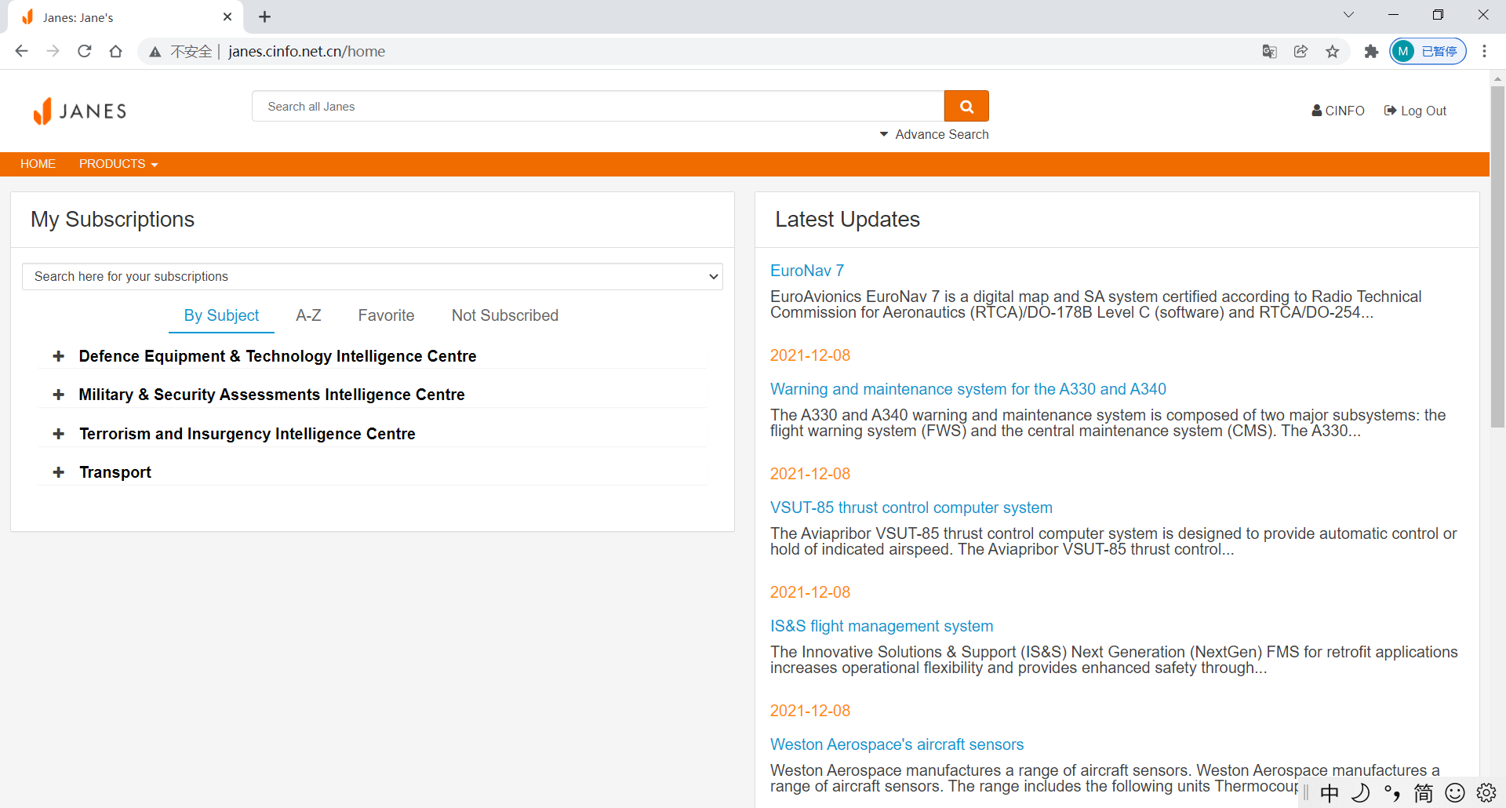
2. Jane's数据库使用指南
2.1 主页页面及功能
1. 根据“我的订阅”查看所订阅的模块，可从中找到本机构订阅内容

Slide 17
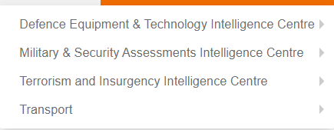
2. Jane's数据库使用指南
2.1 主页页面及功能
2. 点击导航栏“PRODUCTS”查看所订阅的模块，可从中找到本机构订阅内容

Slide 18
2. Jane's数据库使用指南
2.1 主页页面及功能
可快速浏览所订阅模块的最新信息

Slide 19
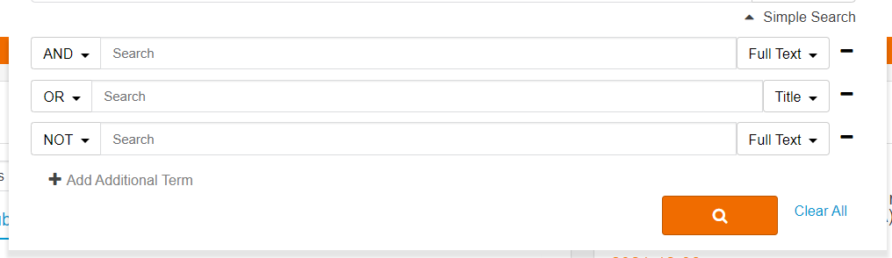
2. Jane's数据库使用指南
2.2 基本检索与高级检索
一站式检索框，可检索所有订阅内容
点击高级检索（Advance Search），可弹出高级检索框。
提供“Title”和“Full Text”两类检索项，“And”、“Or”、“Not”三个连接词，并可根据具体检索需求增减检索框

Slide 20
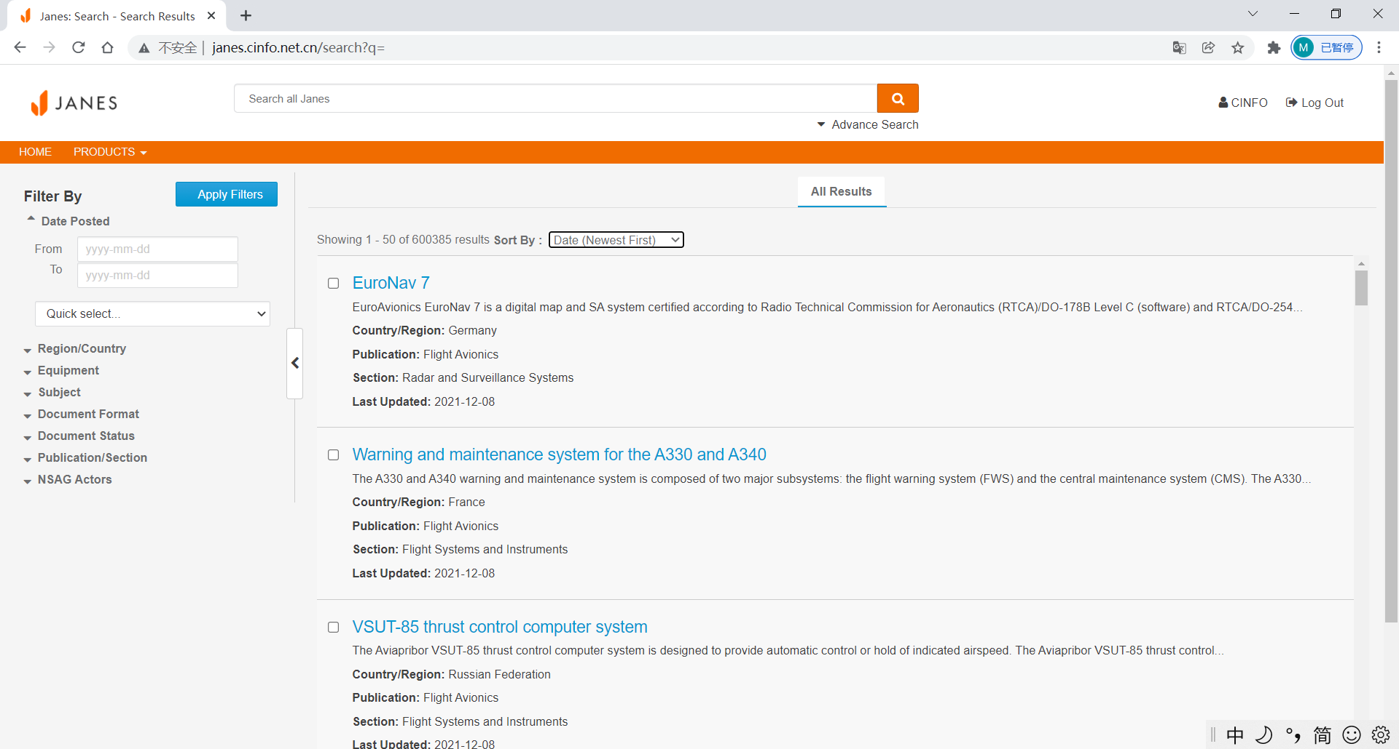
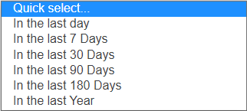
2. Jane's数据库使用指南
2.3 检索结果页面及功能
筛选结果时间范围，点击 快速选择（Quick select）可快速选择结果时间

Slide 21
2. Jane's数据库使用指南
2.3 检索结果页面及功能
地区/国家
装备部件
主题
文献类型
文献格式
文献状态
出版物/模块
所属组织
分面导航栏，可根据条件筛选

Slide 22
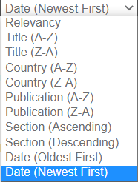
2. Jane's数据库使用指南
2.3 检索结果页面及功能
可调整结果排序方式

Slide 23
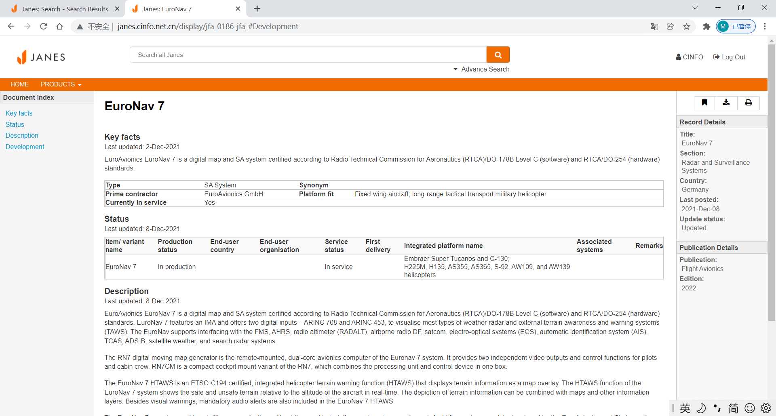
2. Jane's数据库使用指南
2.4 文章页面及功能
标签，下载，打印功能区

Slide 24
谢 谢！
欢迎访问CINFO网站了解更多数据库与出版物信息
网址： http://www.cinfo.net.cn
电话：（010）82562582、68355593
邮件：info@cinfo.net.cn

